Slide 1


Bayesian Optimization
Auto-Sklearn
Meta Learning
Ensemble
Selection
第13屆 iT邦幫忙 鐵人賽
10程式中
AI & Data 組
Notes:
仿照人能積累經驗的做法，使機器有[配置空間]去記錄它們的經驗值，有點像遷移學習適用的程度，根據數據的相似度
也就是學習算法工程師的建模習慣，比如看到什麼類型的數據就會明白套用什麼模型比較適合，去生產對於數據的 metafeatures：

Slide 2
尋找合適 ML 演算法
尋找超參數
決策樹
邏輯回歸
挑選模型
相關向量機
KNN
Bayesian Optimization
AdaBoost
隨機森林
樸素貝葉斯
評估模型
線性回歸
支持向量機
XGBoost
第13屆 iT邦幫忙 鐵人賽
10程式中
AI & Data 組
Notes:
https://www.automl.org/automl/

Slide 3
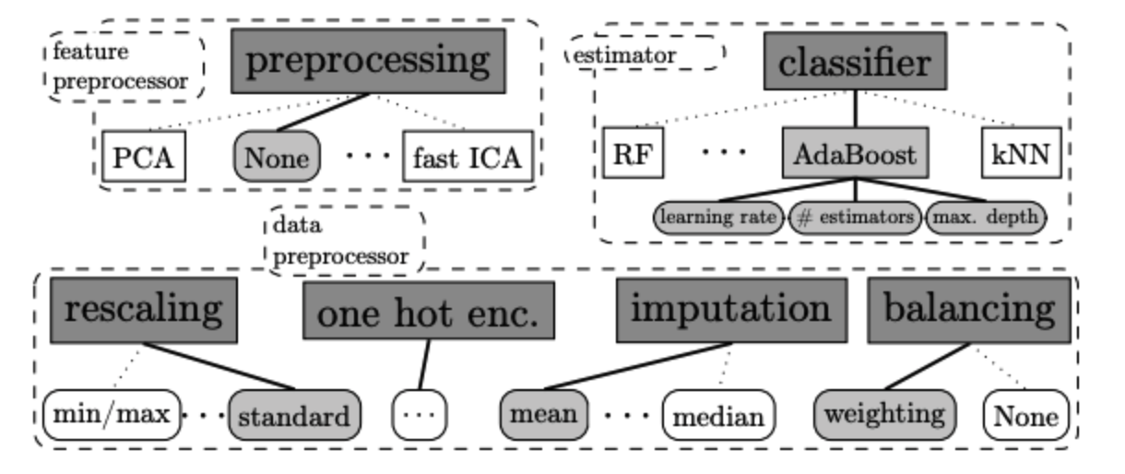

Slide 4
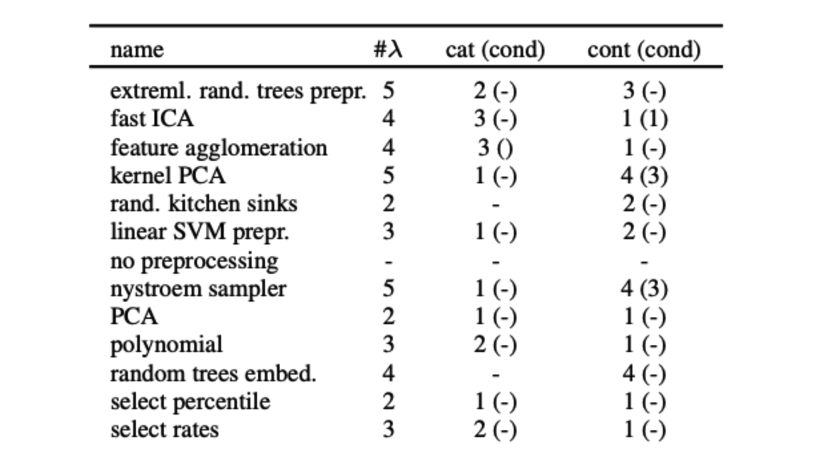

Slide 5
Bayesian optimizer來解決這類問題，有很多的優點的：
利用先驗知識高效地調節超參數，每個試驗不獨立，有點boost味道
通過高效的猜測而加速尋找最優參數的進程
數據要求低，在目標函數未知且計算複雜度高的情況下極其強大
泛化性/魯棒性好，不易陷入局部最優
Notes:
https://cloud.tencent.com/developer/article/1553328

Slide 6
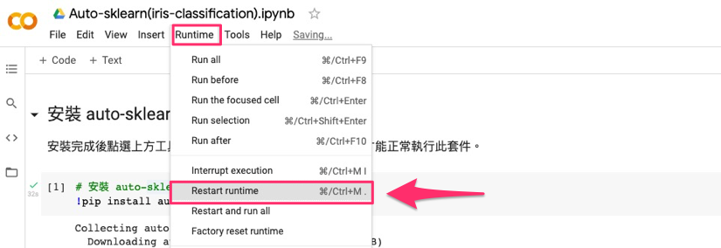
第13屆 iT邦幫忙 鐵人賽
10程式中
AI & Data 組

Slide 7
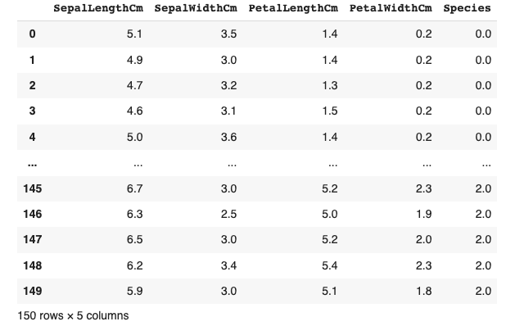
第13屆 iT邦幫忙 鐵人賽
10程式中
AI & Data 組

Slide 8
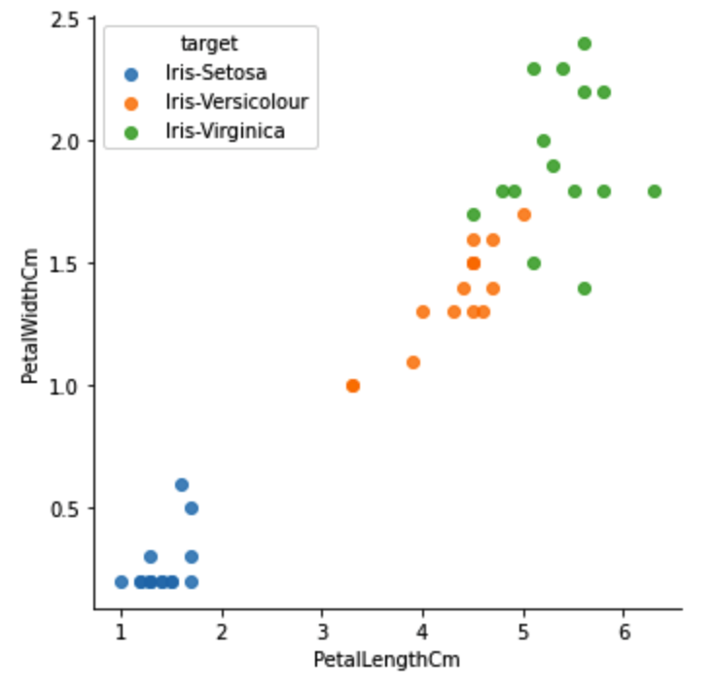
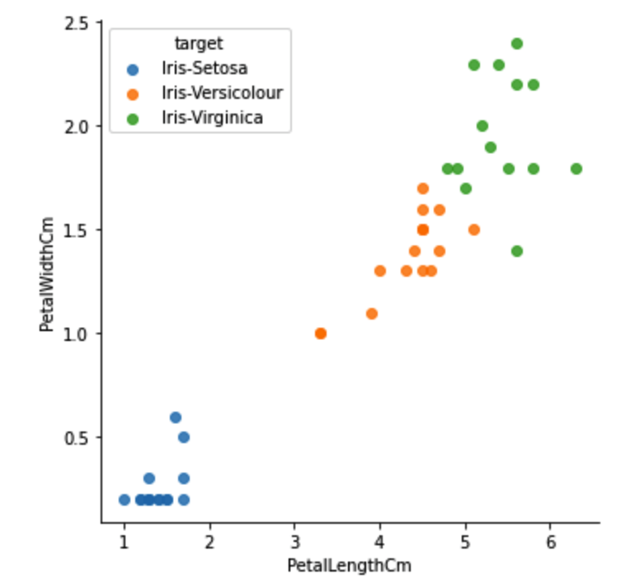
真實分類
模型預測
第13屆 iT邦幫忙 鐵人賽
AI & Data 組
10程式中

Slide 9
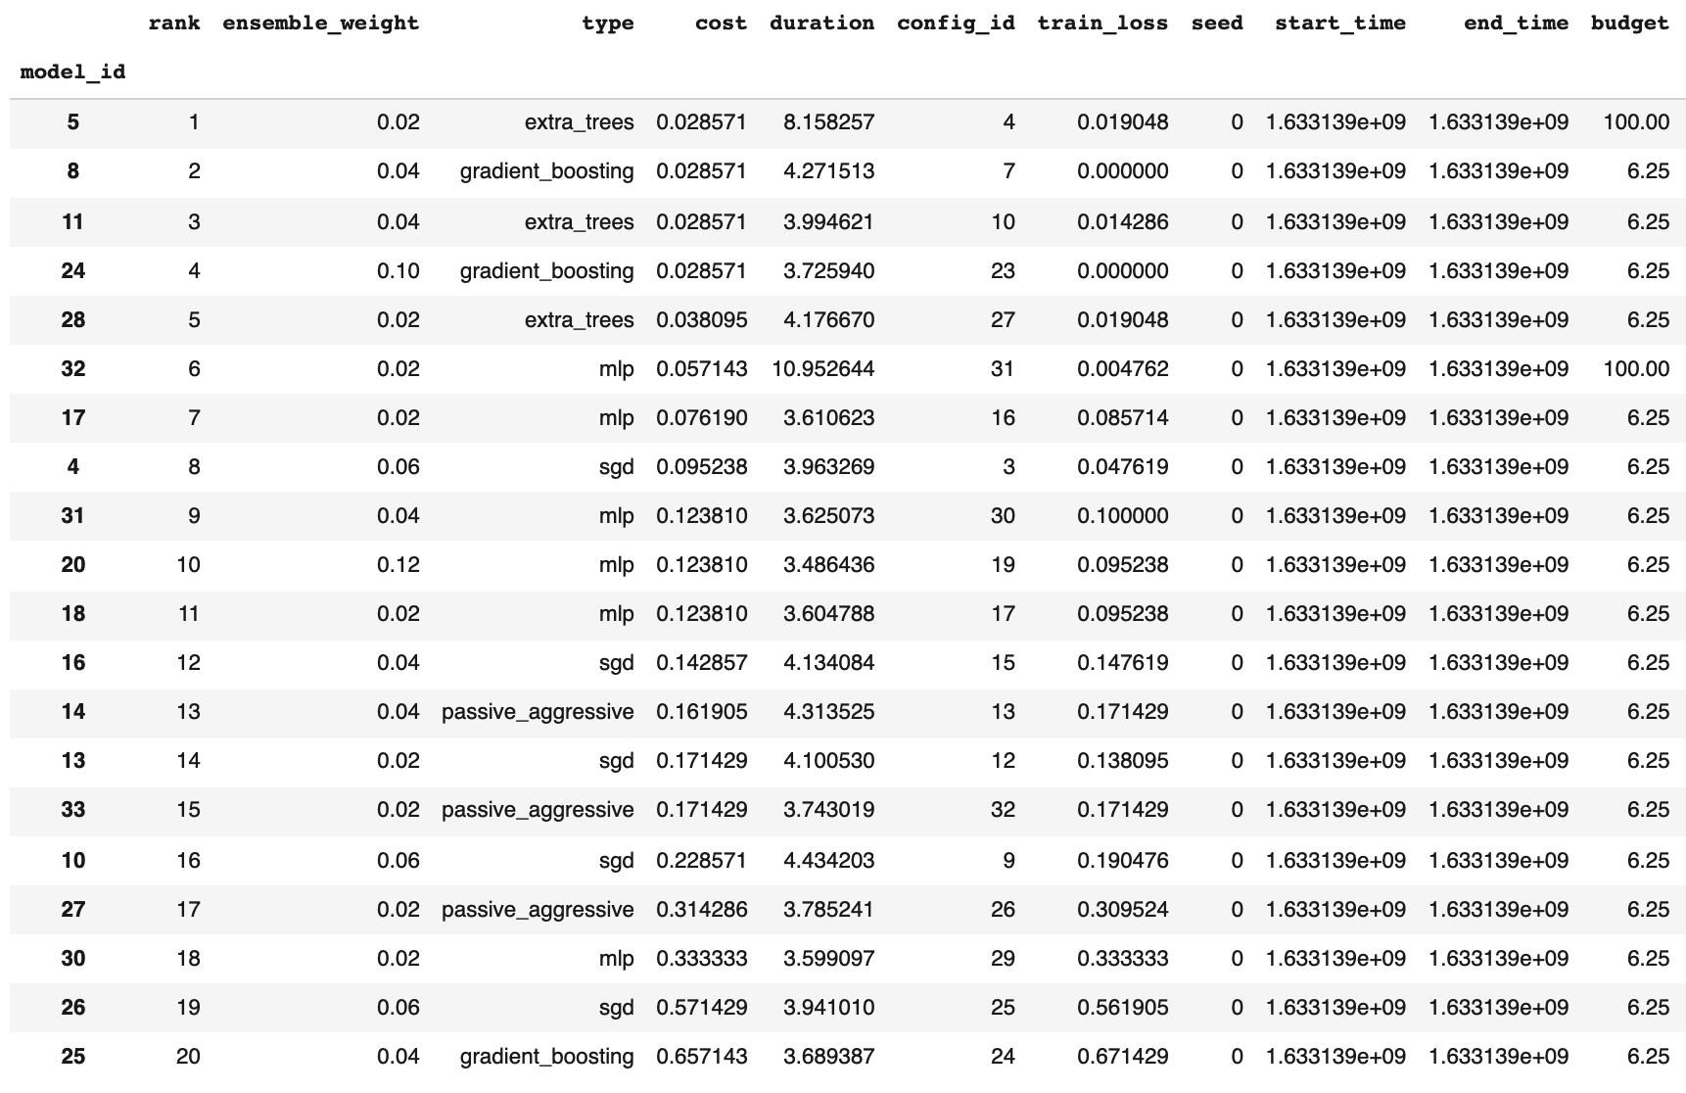
第13屆 iT邦幫忙 鐵人賽
AI & Data 組
10程式中

Slide 10
第13屆 iT邦幫忙 鐵人賽
AI & Data 組
10程式中

Slide 11
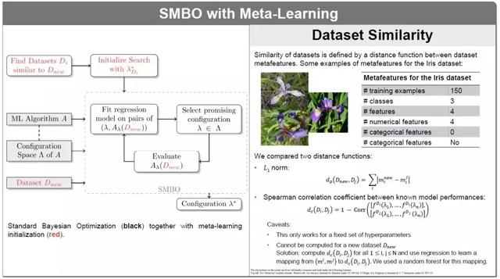
Notes:
https://kknews.cc/zh-tw/tech/rlybngr.html
https://www.twblogs.net/a/5c9f1b6bbd9eee73ef4b7e5d

